Slide 1
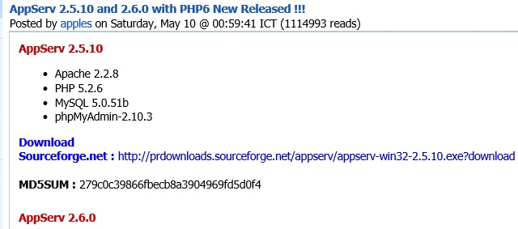
第 2 章 本机安装 WordPress
2 . 1 安装网站伺服系统：
一般静态网站的调试和预览，浏览器就可以了。
动态网站是要网站伺服器支持才能工作的。像 WordPress 这样用 PHP技术设计的动态网页，首先是将网页信息传给网站伺服器，网站伺服器里的网站伺服系统对其文件中的程序进行处理，有一些可以直接传给用户端直接显示，还有一些则应程序的要求，到数据库里取得数据，文字甚至是多媒体资料，然后程序处理再传给用户端显示。伺服系统还要随时响应用户端的要求，传递新的数据库资料和程序处理。
我们要在自己的电脑里调试和预览动态网站，就必须在自己的电脑里安装一套网站伺服系统和数据库，模拟网站伺服器，才能完成动态网站的调试和预览全套过程。
PHP技术最常使用的数据库是MySQL。
听起来麻烦，做起来不难。有免费的套装程序下载安装。
进入网站 www.appservnetwork.com/ 下载AppServ:
图-01
点击下载AppServ 2.5.10，下载得到的文件是 appserv_win32_1.5.10.exe 16.4MB
点击文件安装，进入如下图：
17

Slide 2
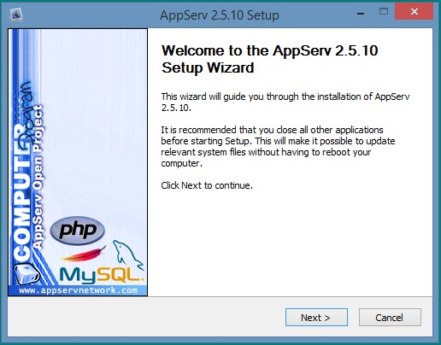
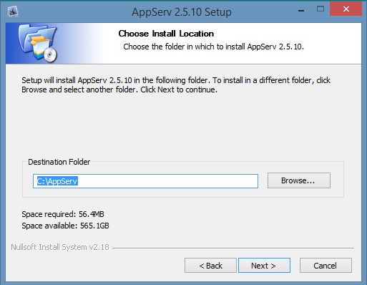
图-02
当然是按“Next”, 进入下页，按“I agree”, 进入下页：
图-03
18

Slide 3
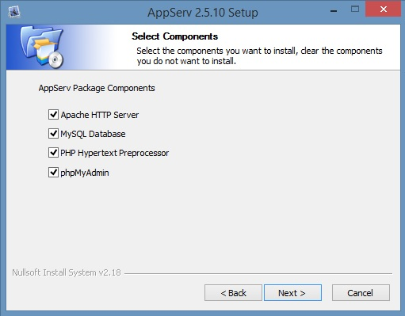
预设是安装在 AppServ 目录，不要改，按“Next”，进入：
图-04
这四个程序分别是：
Apache : 网站伺服系统；
MySQL: MySQL数据库；
PHP: PHP程序处理器
phpMyadmin: 资料库管理系统；
这些都是我们要的，维持勾选，按 “Next” , 进入图-05
其中服务器名字（Server Name: 填127.0.0.1，表示是本机，IP地址是127.0.0.1，就是 localhost（本地伺服器）
管理者电子邮件填自己的邮件地址；
端口号（Apache HTTP Port) 维持80；
按“Next”，进入图-06, 这是设置进入数据库管理系统的密码，输入两次。这个密码很重要，本地安装WP要用到。
管理者名字已经预设为root了。
19

Slide 4
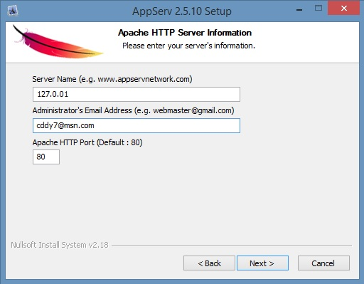
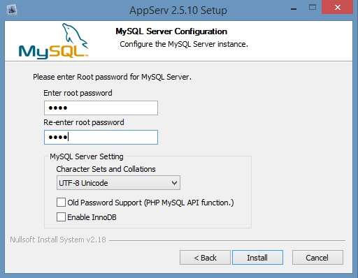
图-05
图-06
20

Slide 5
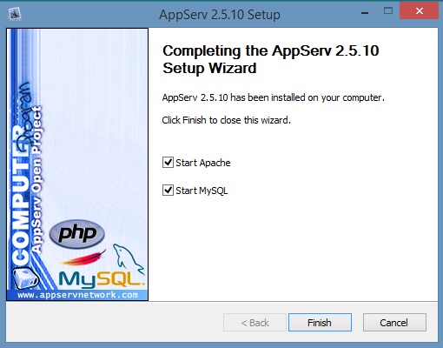
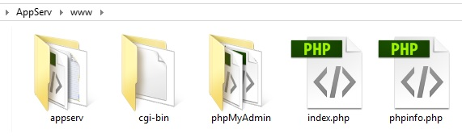
Character Sets and Collations 即非英语语系通用计算机字符内码，维持UTF-8 Unicode。这是较之Big 5 和 GB2312 码更通行的编码。
按“Install”,
安装中………
最后，进入图-07：
图-07
维持预设，按 “Finish” , 结束安装。
进入c: 看到自动新增加目录 AppServ，进入 AppServ, 有一系列管理程序，www 目录就是预设的网站根目录：
图-08
21

Slide 6
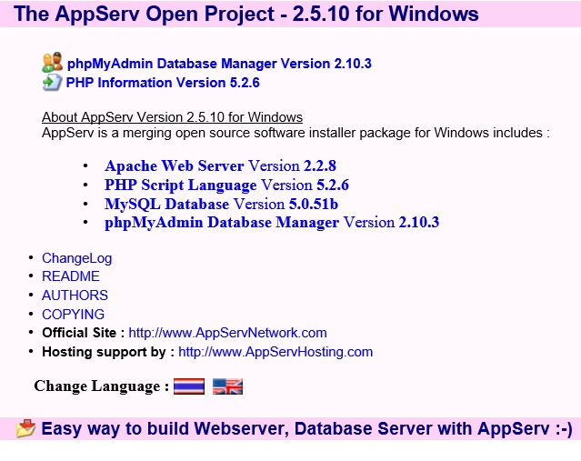
Index.php是预设的首页，
phpinfo.php 是 SQ L数据库的管理页面。
(要装入自己的网站时，因为网站的首页也是 index.php, 为了避免被覆盖，记得先要将 index.php 改名，如改成 indexSQL.php，也不要改到自己和别人都猜不到是什么文件了。一但要回到数据库操作，就把自己的网站首页名改一下，再恢复这个文件名来操作数据库。）
2 . 2 设置 MySQL 数据库
开启浏览器，在网址栏输入localhost，或者输入 127.0.0.1 进入如下画面，这是本机伺服器的首页，
图-09
这一页列出了全部的管理文件和链接，版本号。管理程序后台运行，也没有多少设置可以改，都用预设值。
这里也是进入 MySQL 数据库的地方，点击上方蓝色：
phpMyAdmin Database Manager Version 2.10.3
进入密码页，如图-10
这是以管理员的身份进入数据库介面的，所以管理者名字是预设的root, 密码是我们自己给的，在图-06设置的。
22

Slide 7
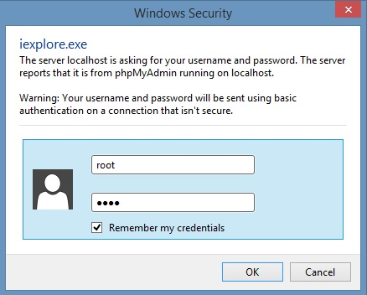
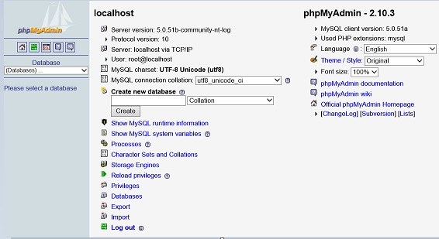
图-10
按“OK”, 进入数据库管理页：
图-11
点击Language (语言），选中文。
现在进入的是数据库操作介面，没有进入数据库。
一定要清楚，数据库是由一个或多个数据表组成的，数据表是由一个或多个记录组成的，就像仓库（数据库）里是货架（数据表），货物（记录）是摆在货架上的。数据库一定有数据库名，数据表有数据表名。
23

